Slide 1
Request Parameter
STS11
@RequestParam

Slide 2
request parameter 를 받는 다양한 방법
스프링에서 제공하는 다양한 방법들에 대해 배웁니다.
request parameter 처리
GET 방식 / POST 방식 처리
@RequestParam
커맨드 객체
@ModelAttribute
@PathVariable
redirect: forward:

Slide 3
프로젝트 생성
프로젝트명 : STS11_RequestParameter
프로젝트: Spring Legacy Project 템플릿 : Spring MVC Project
base-package : com.lec.sts11_param
web.xml 에 utf-8 <filter>
Spring : 5.2.1
Java : 1.8
Notes:
<!-- 스프링 컨테이너 인코딩 설정 -->
<filter>
<filter-name>encodingFilter</filter-name>
<filter-class>
org.springframework.web.filter.CharacterEncodingFilter
</filter-class>
<init-param>
<param-name>encoding</param-name>
<param-value>UTF-8</param-value>
</init-param>
<init-param>
<param-name>forceEncoding</param-name>
<param-value>true</param-value>
</init-param>
</filter>
<filter-mapping>
<filter-name>encodingFilter</filter-name>
<url-pattern>/*</url-pattern>
</filter-mapping>

Slide 4
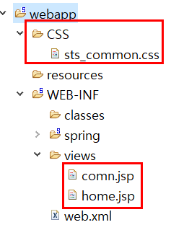
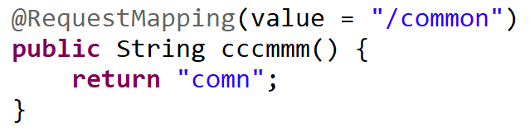
프로젝트 생성
HomeController에 /common 추가 ↓
← 단원10의 home.jsp. comn.jsp . CSS 복사, 붙여넣기
이클립스 Validation 세팅하기
설정파일에 CSS 리소스 폴더 설정 ↓
이후 RunOnServer 로 동작 확인

Slide 5
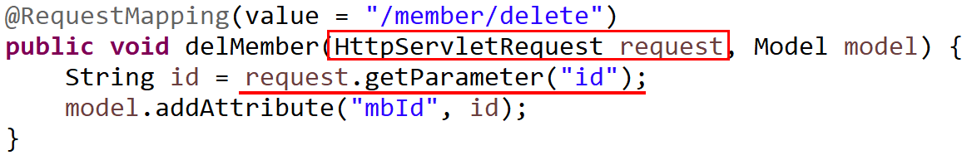
parameter : HttpServletRequest 매개변수
request 안의 parameter 값을 뽑아서 Model 에 담아 봅니다.
핸들러 메소드에 HttpServletRequest 매개변수 받을수 있습니다! 이 안에는 parameter 라든지 여러가지 request 관련 정보들이 있죠. JSP/Servlet 에서 배웠던 바로 그 객체이기 때문에 관련 메소드 그대로 사용 가능합니다.

Slide 6
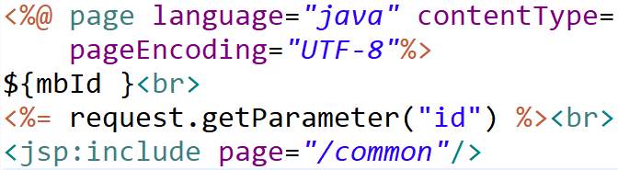
parameter : HttpServletRequest 매개변수
member/delete.jsp 파일 작성
당연히 JSP 니까 request 객체 그대로도 parameter사용 가능

Slide 7
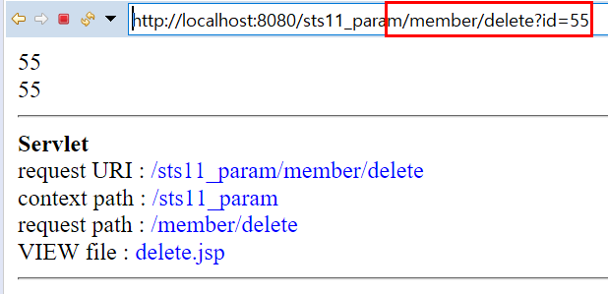
결과 확인
/member/delete?id=55
parameter 주기

Slide 8
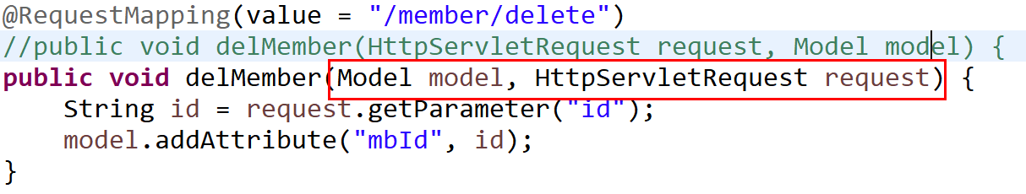
핸들러 매개변수 순서 바꾸면?
결과를 보고 생각해 봅시다… 스프링 에 대해서..

Slide 9
POST, PUT, DELETE .. 방식 request 받기
GET 빙식이 디폴트라.. 생략가능샜다.
기본적으로 @RequestMapping 은 GET 방식에 동작함. 만약 POST 나 PUT, DELETE 같은 다른 방식으로 동작하게 하려면?

Slide 10
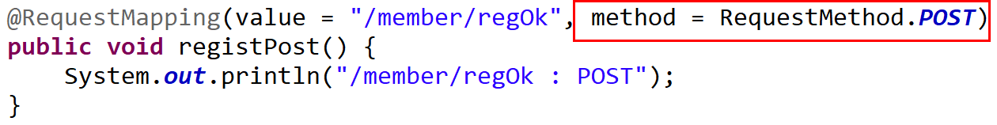
POST 방식 request 받기
member/regOk.jsp
생성, 작성

Slide 11
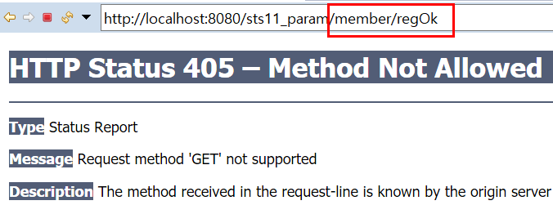
일단 결과
브라우저에서 /member/regOk 입력하면? (GET방식)

Slide 12

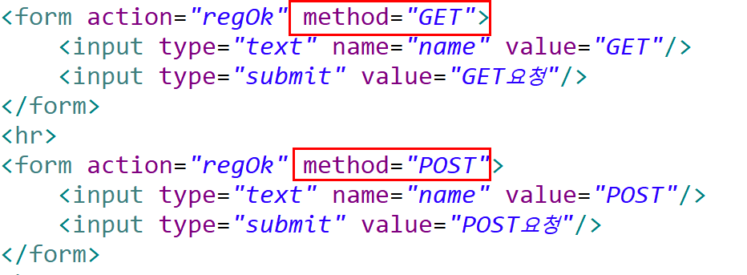
우선 resist.jsp 와 핸들러 작성
다양한 방식의 method 로 request 하기 위한 폼을 만들어 보자
컨트롤러 작성
member/regist.jsp
작성
Notes:
<%@ page language="java" contentType="text/html; charset=UTF-8"
pageEncoding="UTF-8"%>
<%-- action 의 url 과 method 주목 ! --%>
<form action="regOk" method="GET">
<input type="text" name="name" value="GET"/>
<input type="submit" value="GET요청"/>
</form>
<hr>
<form action="regOk" method="POST">
<input type="text" name="name" value="POST"/>
<input type="submit" value="POST요청"/>
</form>

Slide 13
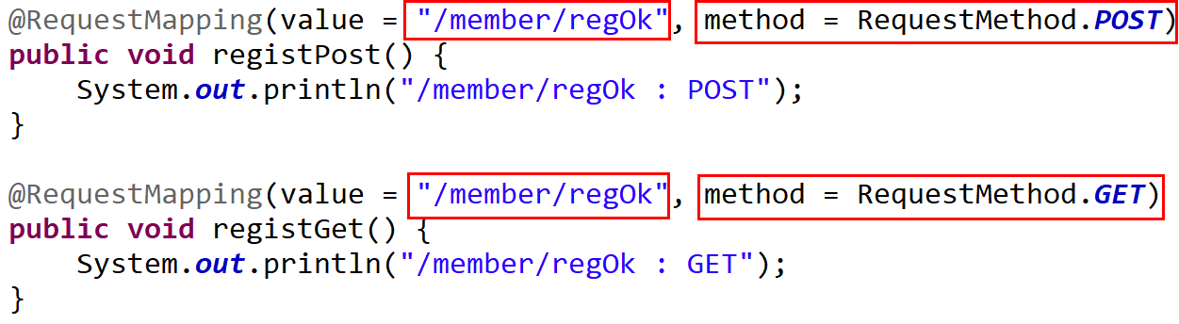
동일 request url & 다른 request method 를 다른 handler 로 처리 하기
동일한 request url 이지만 request method 가 다르면 , 다른 메소드로 request mapping 가능.
동일 request URL
다른 request method
다시 브라우저에서 /member/regOk 를 request 해보세요. 이제는 될겁니다.

Slide 14

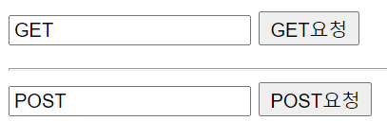


동작확인
/member/regist
각 request 마다 콘솔에 찍힌 내용도 확인

Slide 15
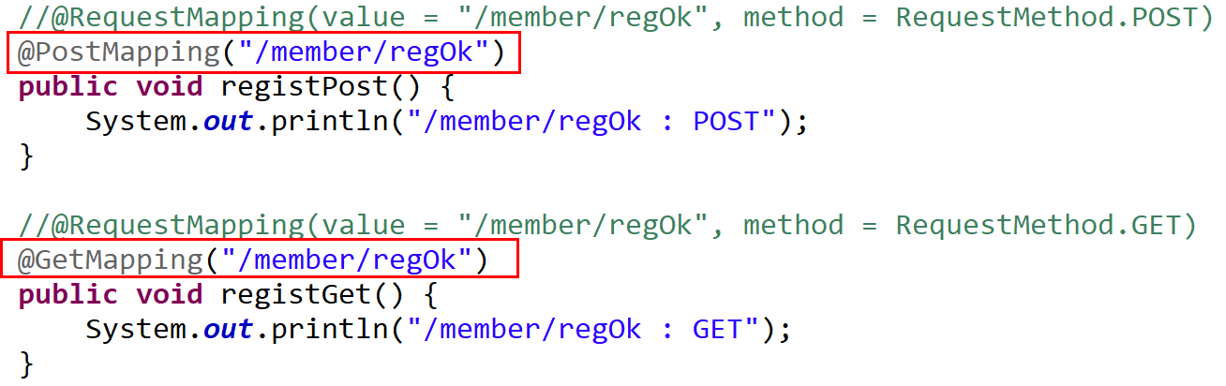
@GetMapping, @PostMapping ...
Spring 4.3부터 등장
다음은 동일하게 동작한다.
동작 확인해봅시다.

Slide 16
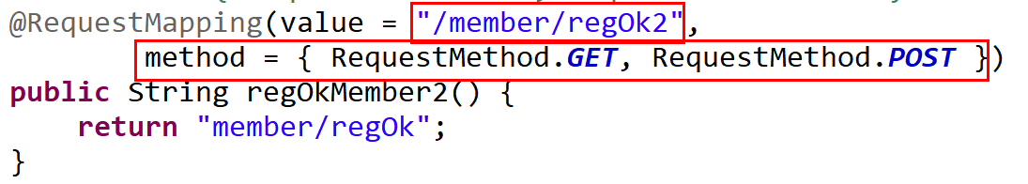
post 와 get 둘다 받으려면?
GET / POST 둘다 받는 request /member/regOk2 설정
예제를 위해 애노테이션을 줄바꿈 했지만…
일반적으로 애노테이션은
한줄로 작성하는게 관레.
뷰는 직전과 동일

Slide 17
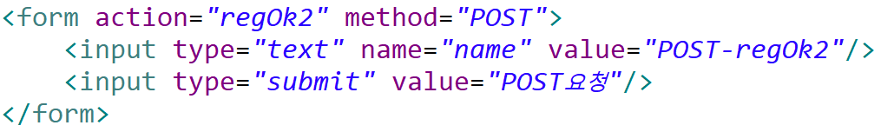
register.jsp 파일에도 추가
Notes:
<form action="regOk2" method="POST">
<input type="text" name="name" value="POST-regOk2"/>
<input type="submit" value="POST요청"/>
</form>

Slide 18
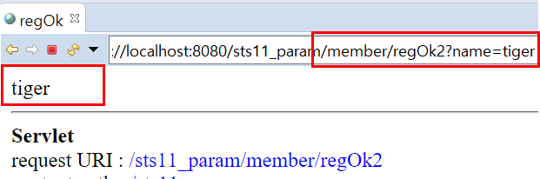
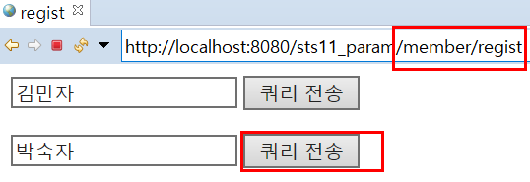
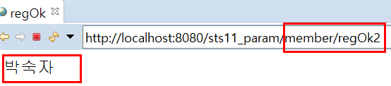
결과 확인
GET 방식 동작
POST 방식 동작

Slide 19
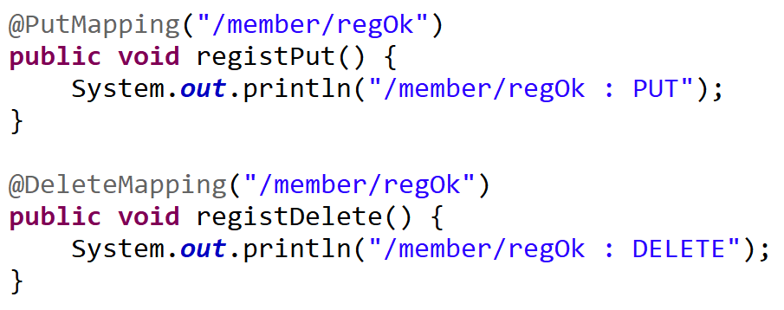
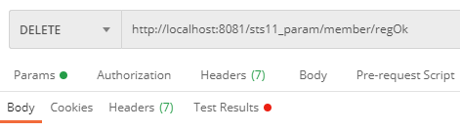

Put, Delete 방식 request.
기본적으로 <form> 의 method 는 get, post 방식만 지원. 서버 내부의 JSP 요청도 get post, head 만 지원.
Postman 등의 툴을 활용하여 request 해보자.
Notes:
@PutMapping("/member/regOk")
public void registPut() {
System.out.println("/member/regOk : PUT");
}
@DeleteMapping("/member/regOk")
public void registDelete() {
System.out.println("/member/regOk : DELETE");
}

Slide 20
매개변수로 request parameter 받기
handler 에 request parameter 의 name 값과 ‘같은 이름의 매개변수’ 있으면 바로 그 매개변수가 request parameter 값을 받아온다 (내부적으로 스프링이 알아서 주입하는 셈이다)

Slide 21
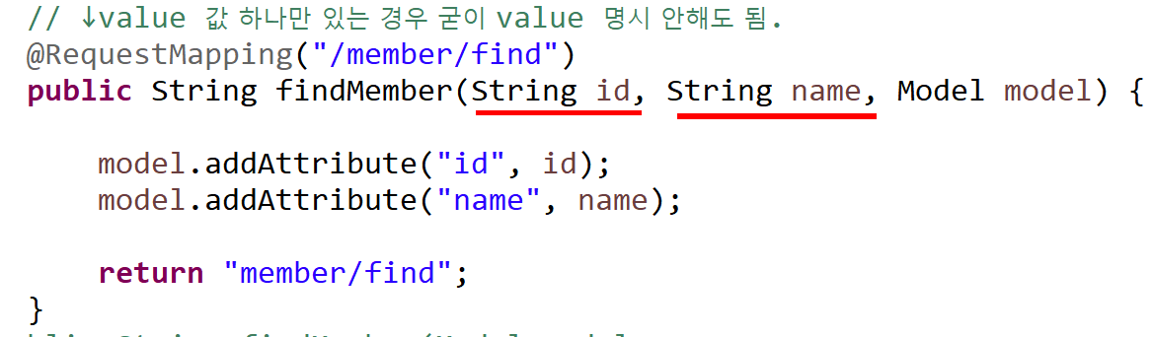
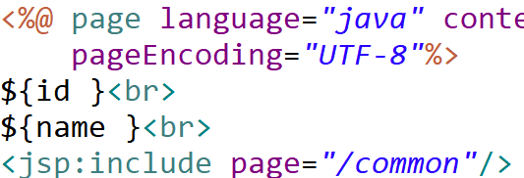
(그전에) 아래와 같은 handler 작성
handler 에 임의의 매개변수 들???
member/find.jsp 작성
아래와 같이 request 해보자. 과연 될까?
/member/find?id=aaa&name=bbb

Slide 22
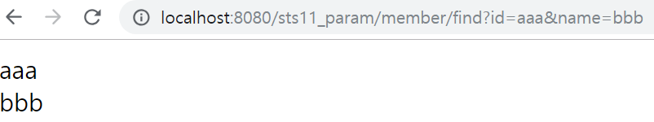
된다!!
handler 메소드는 매개변수의 순서에 거의 영향 받지 않는다 확인해보자
request url 의 쿼리문자열의 순서도 관계없다. (당연) 확인해보자
/member/find?id=aaa&name=bbb
/member/find?name=bbb&id=aaa

Slide 23
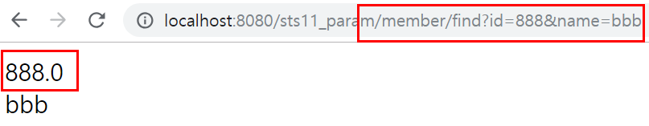
숫자타입으로 request parameter 받기
된다!
스프링은 request parameter 를 받아올때, handler 의 매개변수 타입으로 형변환, parsing 가능하면 변환해준다.

Slide 24
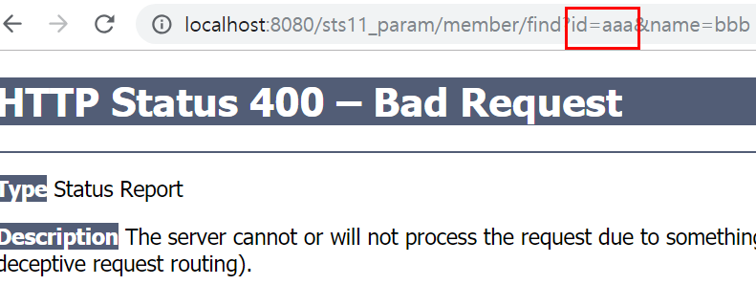
그런데, 형변환/parsing 불가능하면?

Slide 25
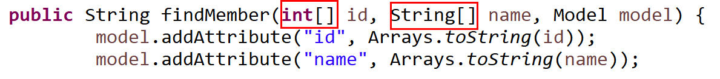

동일한 name의 request parameter 복수개..
‘배열’로 받으면 된다.
/member/find?id=100&id=200&name=aaa&name=bbb&name=ccc

Slide 26
@RequestParam
상황에 따라서는 handler 메소드의 ‘매개변수 이름’ 을 request parameter 와 일치시켜주기 어려울때도 있다.
그런경우에는 @RequestParam 을 사용하여, request parameter 와 다른 이름의 매개변수로 받을수 있다.
스프링에서는 수많은 애노테이션 들을 제공합니다. (공부하기 힘든 이유중 하나) 그래도, 이 덕에, 많은 코드 노가다가 줄어들긴 합니다

Slide 27
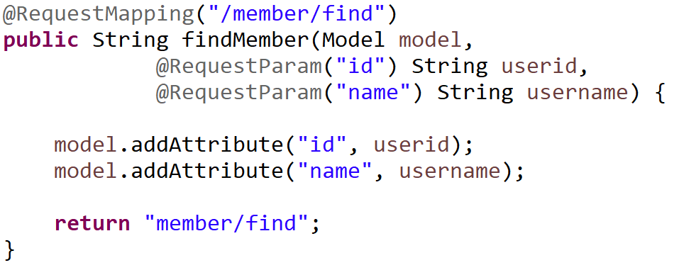
매개변수에 @RequestParam 사용
어노테이션이 ‘매개변수’에도 붙는다!
매개변수 userid 은
“id” request parameter 의 값을 받아온다.
매개변수 username 은
“name” request parameter 의 값을 받아온다.
request URL 에 parameter 주기 : /member/find?id=scott&name=tiger

Slide 28
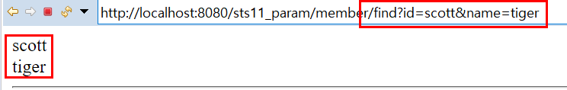
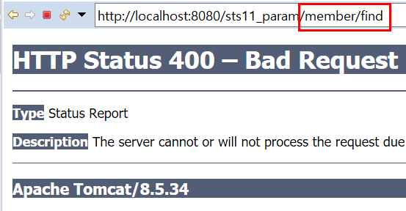
결과
↓ 그런데 만약 @RequestParam 을 사용하면서 parameter 가 없으면??

Slide 29
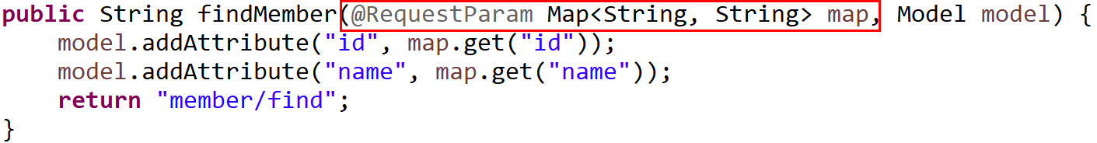
@RequestParam + Map<name, value>
위의 경우 id 값이 없거나 변환 불가능하면 에러 발생한다. @RequestParam(value="text", required=false, defaultValue="0") 을 이용하면 없어도 동작 가능하긴 하다. 또한, @RequestParam 과 Map<name, value> 을 사용하면 된다.

Slide 30
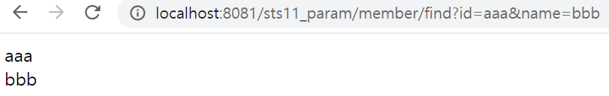
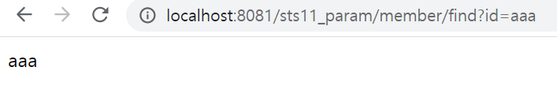
동작 결과
bbb 없어도 동작한다!

Slide 31
그러나..
‘다량의 의 parameter’ 를 받기에 Map<> 도 가능하긴 하나
개발한 사람 외에는 유지보수 어렵다.
그래서 다음의 ‘커맨더’ 를 사용한 방식을 많이 사용한다.

Slide 32
‘커맨드 객체’를 사용한 parameter 전달
HttpServletRequest 를 받든지.. @RequestParam 을 사용하든지…
request parameter 자체가 많~아지면, 잔코딩이 많아지고, 유지보수에 어려움이 발생한다.
스프링에서는 ‘커맨드 객체( Command Object ) ’ 를 통해, 여러 request parameter 들을 한번에 받아올수 있다!!
커맨드 객체 란? : form 으로 부터 넘어오는 parameter 들을 담는 ‘빈(bean)’ 객체
request parameter 를 받아오는 방식중에선 실제로 현업에서 가장 많이 사용하는 방법 입니다!

Slide 33
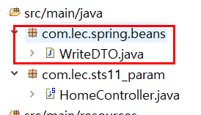
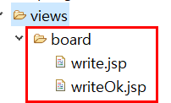
파일 준비..
JSP16_DAODTO 에 작성했던 파일 몇개를 아래와 같이 패키지, 폴더 만들고 복사해옵시다
파일 내용 함 봅시다. 오랫만이라 생각 안날지도 모르니..

Slide 34
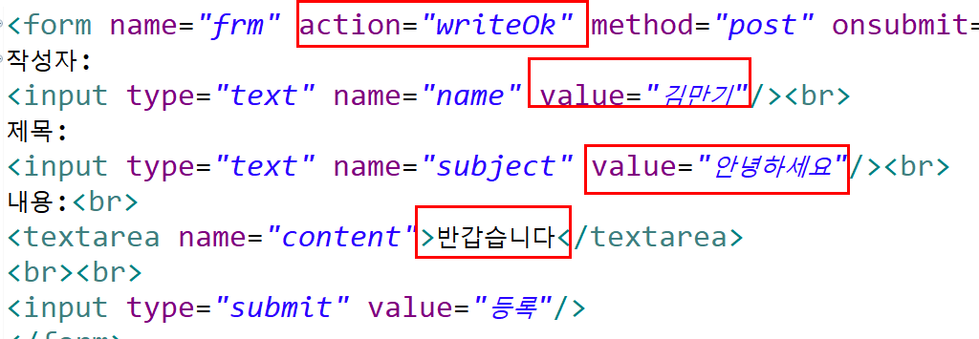
수정 write.jsp
왜 이런 url 이 가능한지 생각해보자
예제의 편의를 위해
기본 값 제공

Slide 35
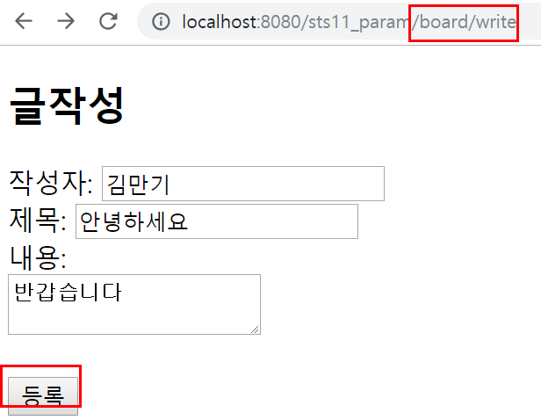
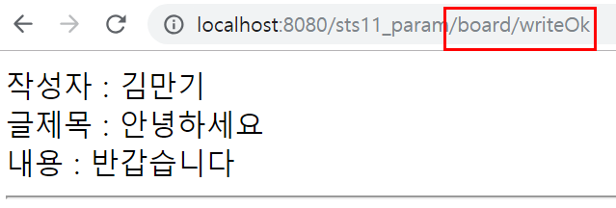
실습: 일단 기존 @RequestParam 방식으로 작성.
위와 같이 동작 하려면 컨트롤러와 뷰를 다음과 같이 작성해야 할 것이다.

Slide 36
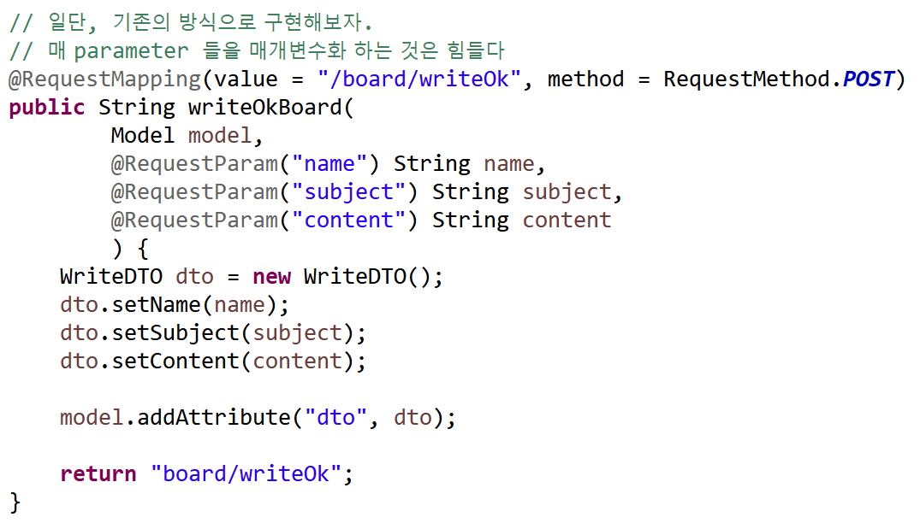
컨트롤러
Notes:
@RequestMapping(value = "/board/writeOk", method = RequestMethod.POST)
public String writeOkBoard(
Model model,
@RequestParam("name") String name,
@RequestParam("subject") String subject,
@RequestParam("content") String content
) {
WriteDTO dto = new WriteDTO();
dto.setName(name);
dto.setSubject(subject);
dto.setContent(content);
model.addAttribute("dto", dto);
return "board/writeOk";
}

Slide 37

수정: writeOk.jsp
이제 커맨드 객체를 사용한 버젼을 보자!

Slide 38
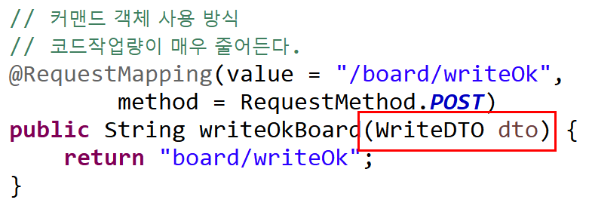
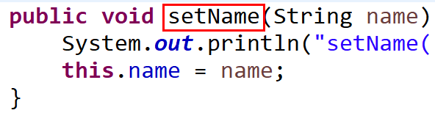
커맨드 객체 사용.
커맨드 객체(Command Object)
handler 메소드 매개변수로 명시하면
스프링 내부에서 빈(bean) 객체가 생성되고
request parameter 들을 담습니다.
스프링 내부에서 WriteDTO 타입의 빈(bean) 객체가 생성되어, request parameter 에 대해 적절한 setter 가 호출되어 세팅됨. 그리고 Model 에 addAttribute() 되어 더해짐

Slide 39
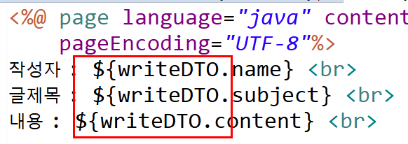
문제는 writeOk.jsp
EL 에 사용된 객체의
이름은 handler 매개변수 이름(dto) 가 아니라,
커맨드객체 ‘타입’ 입니다
WriteDTO 타입의 bean 객체가 스프링 내부에 writeDTO 라는 id 로 생성된겁니다
Model 안에 writeDTO 라는 attribute 로 더해져 있다.

Slide 40
동작확인해보자!

Slide 41
용어 문제..
‘JSP MVC 모델2’ 의 경우
컨트롤러에서 수행하는 것을 Command 객체라 불렀습니다.
(스프링에서는 (나중에 언급되겠지만) 그와 같은 역할을 하는 객체를 Service 라고 도 합니다. 그러나 혼용되는게 문제…)
한편, ‘스프링’에서 ‘커맨드 객체’라 함은 지금 배우고 있는 parameter 받기 위한 bean 객체 입니다
동일한 용어로 사용되는 것들이 있으니, 혼선일으키지 않도록, 문맥을 잘 살핍시다.

Slide 42
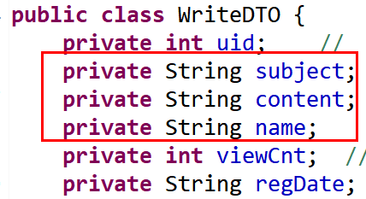
관찰: 커맨드 객체에 넘어오지 않은 필드값은 ?
WriteDTO 객체의
subject, content, name 3개 parameter만 받아왔는데..
나머지는 parameter 로 안 받아와도 별 문제 없었네요.

Slide 43
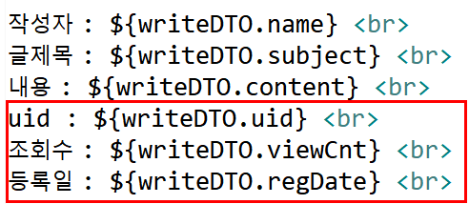
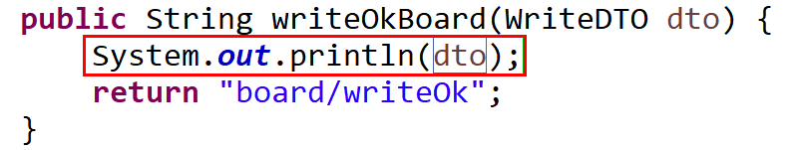
수정추가 : 컨트롤러, writeOk.jsp
커맨드 객체로 값이 넘어오지 않은 uid, viewCnt, regDate 는 어떠한 값으로 세팅되는지..?
결과 확인해봅시다

Slide 44
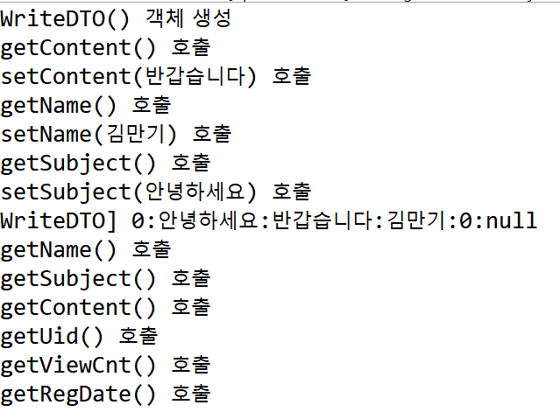
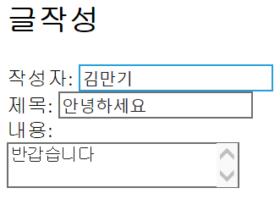
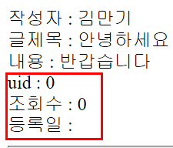
결과 확인
parameter 넘어온 딱 3개에 대해서만 setter 동작함 확인!
나머지는 기본값으로 세팅됨
(생성자 에 의해)

Slide 45

실험: String 이 아닌 int 값은?
parameter 는 무조건 String 으로 넘어온다 했는데…?
과연 int 매개변수 받는 setter는 과연 동작할까?
write.jsp
결과 확인해 보고
스프링에 대해 생각해봅시다

Slide 46
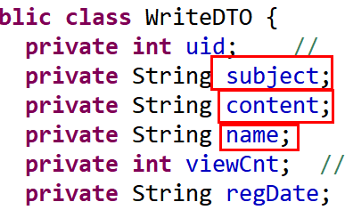
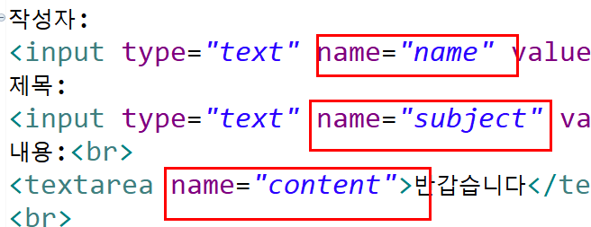
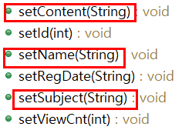
결국 request parameter 용 커맨드 객체는.
<form> 의 name 값과 일치하는 멤버변수 와 setter 를 가진 자바 클래스
웹개발시, 가능한, 다음 3가지는 이름을 일치시켜주는게 좋습니다.
클래스 필드명 = DB 필드명 = form의 name명

Slide 47
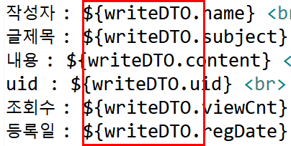

@ModelAttribute
기본적으로 커맨드 객체 는 객체의 타입명이 model 의 ‘attribute’ 가 됩니다.
커맨드 객체 의 model 의 ‘attribute’ 이름을 바꾸어 주기 위해선 @ModelAttribute 를 사용합니다

Slide 48


@ModelAttribute
이제 Model 에는 “DTO” 라는 id 로 등록되어, EL 에서 사용 가능.

Slide 49

@PathVariable
request parameter 를 GET 방식의 query string 이 아닌 ‘URL 경로’ 에 담아서 전달할수도 있다!

Slide 50

jsp 작성
board/writepath.jsp 작성

Slide 51

결과 확인
ex) http://localhost:8080/sts11_param/board/writePath/james/hello/friend
URL 에는 띄어쓰기, 한글, 특수문자 안됩니다… 할라면 URLEncoding 필요!

Slide 52



리다이렉트 redirect:
handler 메소드의 뷰 리턴값 (문자열) 에 redirect: 를 사용하면 해당 URL 로 redirect 된다.
member/ageUnder.jsp
member/ageAdult.jsp
도 만드세요

Slide 53




결과
리다이렉트 는 request 를 새로 발생시킵니다. 크롬개발자 도구에서 확인해봅시다
/member/ageCheck?age=5
/member/ageCheck?age=30

Slide 54


RedirectAttributes 리다이렉트로 parameter 넘기기
스프링에서 제공하는 RedirectAttributes 객체를 사용해서 리다이텍트 되는 URL 로 parameter 를 넘겨줄수 있습니다.
/member/ageCheck?age=5
/member/ageCheck?age=30

Slide 55


RedirectAttributes
member/ageUnder.jsp
member/ageAdult.jsp
파일에도 추가.
작성후 동작 확인 바랍니다.

Slide 56
포워딩 forward:
redirect: 를 사용한것과 같은 맥락으로 사용하면 된다.
직접 예제를 만들어 봅시다.

Slide 57
redirect, forward 방법 총정리
 | redirect | forward
Servlet | response.sendRedirect(URL) | RequestDispatcher dispatcher = request.getRequestDispatcher(URL); dispatcher.forward(request, response);
JSP | response.sendRedirect(URL) | <jsp:forward page=”URL”> pageContext.forward(URL)
JavaScript | location.href=URL | 클라이언트에선 forward 란게 있을수 없다.
Spring | handler 메소드에서 return “redirect:URL“ | handler 메소드에서 return “forward:URL“

